Slide 1
Тема: Біль і гордість Люботина
Комунальний заклад «Люботинська спеціалізована школа - інтернат I-III ступенів “Дивосвіт”» Харківської обласної ради

Slide 2
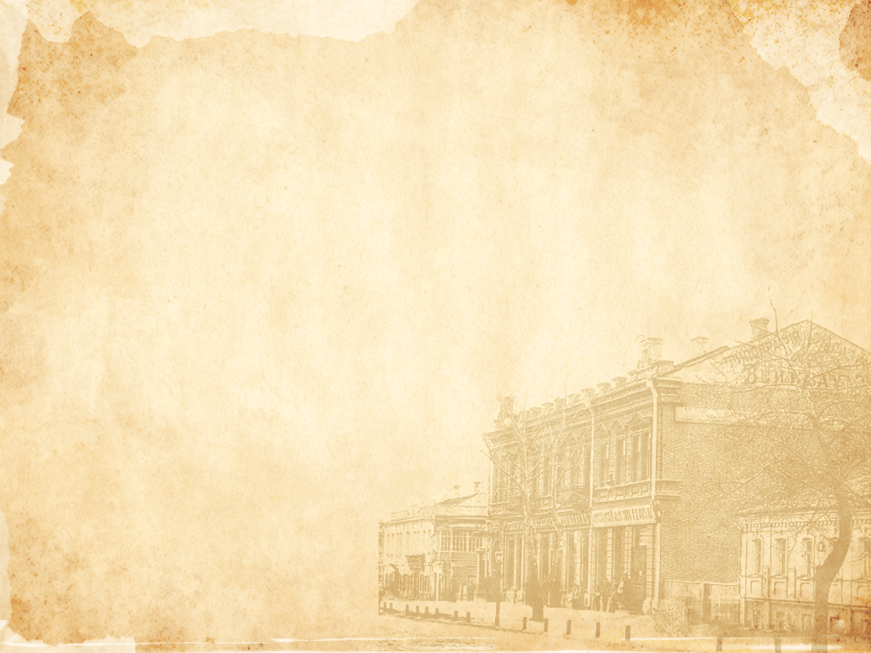
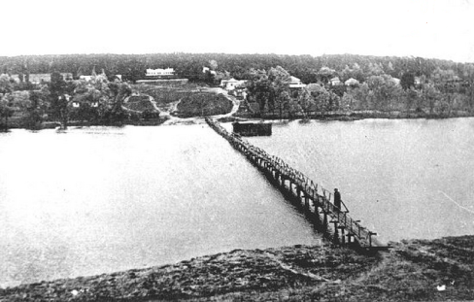
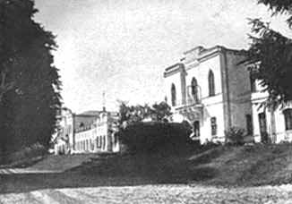
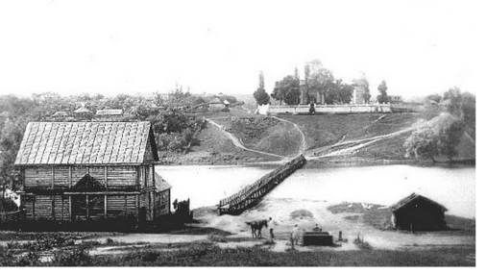
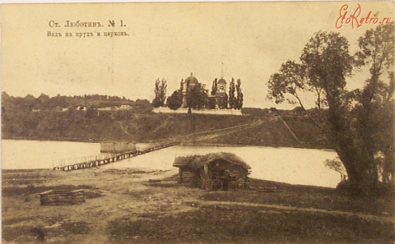
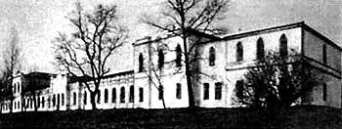
Садиба була збудована у 1815-1820 роках. На основі садиби через два десятиліття В.Г.Масловичем був збудований палац.
Слайд №1 Історія садиби
Всі елементи створювалися вздовж однієї лінії, що з'єднувала садибу, озеро та церкву. В декорі немає нічого зайвого: під вікнами – прямокутні ніши, по фасаду тягнуться пояски.
Вікна в садибі різняться: «лучкові» - на першому поверсі, «стрільчасті» - на другому, в галереї вони мають напівциркульне завершення, дуже великі і пропускають багато світла.

Slide 3
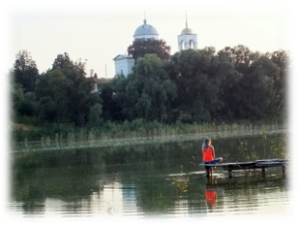
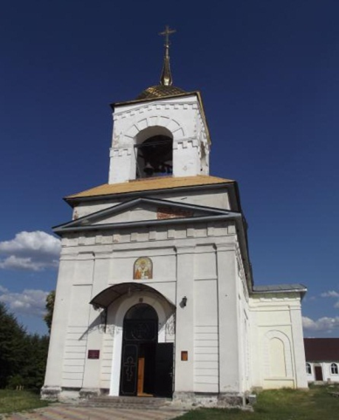
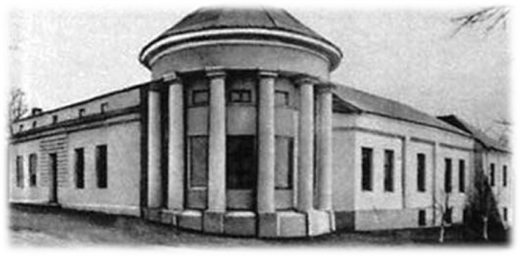
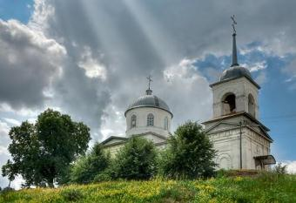
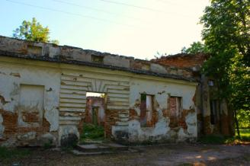
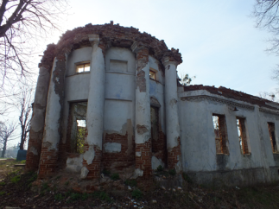
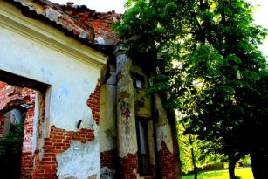
У 1843 році в Гиївці на гроші пані Надії Маслович було завершено будівництво кам'яного Миколаївського храму. Храм був побудований у стилі класицизму.
Слайд №2 Історія садиби
У 1820-х роках одночасно з будівництвом садиби була збудована ротонда для розміщення контори. У 1870-х роках у ротонду був пробитий другий ряд вікон, і під прямим кутом прибудовані два крила.

Slide 4
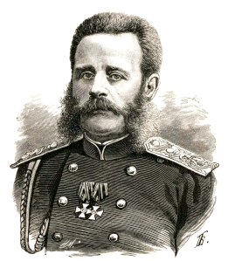
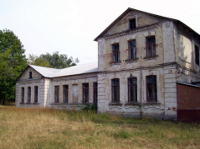
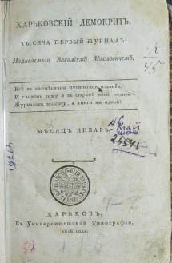
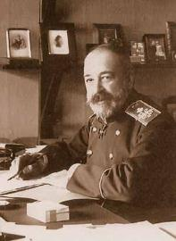
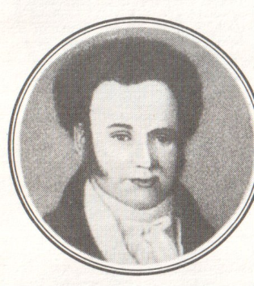
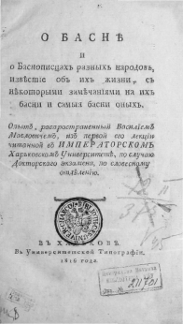
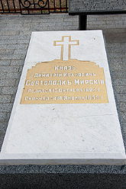
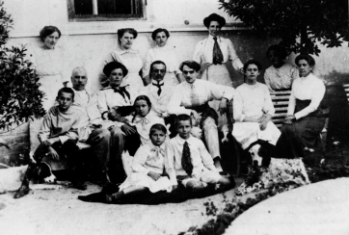
Слайд №3 Володарі садиби
Герб роду Сятополк-Мирських
Генерал-губернатор князь Дмитро Іванович Святополк-Мирський (1825—1899)
Князь Петро Дмитрович Святополк-Мирський (1857—1914)
Василь Григорович Маслович (1793 – 1841) – український та російський письменник, літературознавець, журналіст, видавець, один із найбагатших поміщиків Харківського повіту, володар одного з чотирьох найкращих садиб у Харківській губернії
Сімейне фото родини Святополк-Мирських, 1913 р.

Slide 5
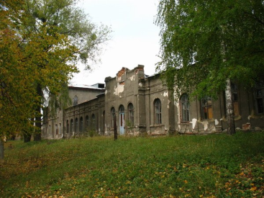
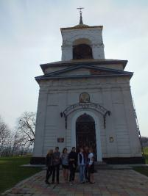
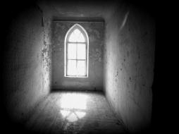
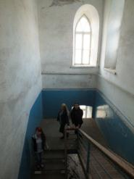
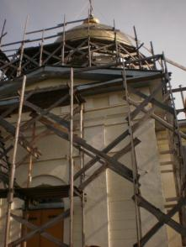
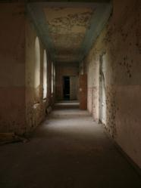
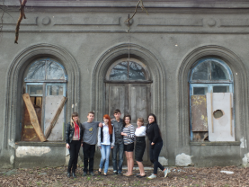
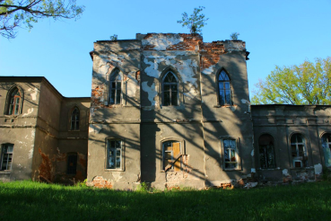
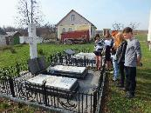
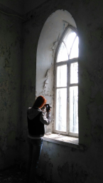
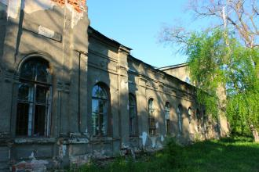
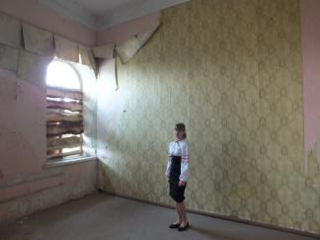
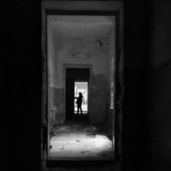
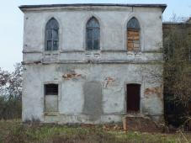
Слайд №4 Сьогодення

Slide 6
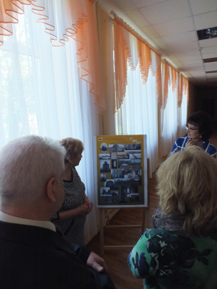
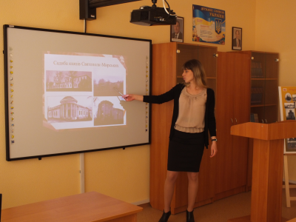
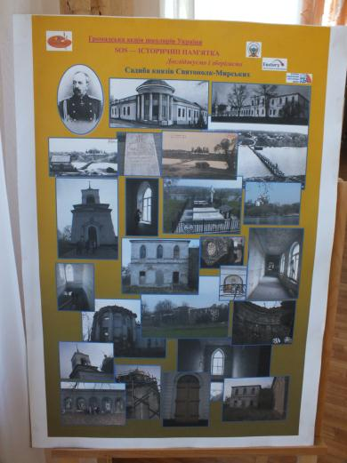
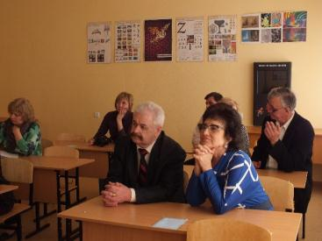
Слайд №5. Презентація проекту для гостей
19 квітня 2016 року у нашому закладі під час відкриття обласної «АРТ-ГАЛЕРЕЇ», на якій були присутні проректор з НДР ХДАДМ, виконавчий директор МО «Таланти ІІІ тисячоліття» Оленіна Олена Юріївна, Чекардін Юрій Миколайович, доцент кафедри ОБМ ХНПУ ім. Г. Сковороди, методисти Харківського художнього училища Кузніченко Людмила Василівна та Кузніченко Тимур Сергійович, секретар Люботинської міської ради Гречко Володимир Івановича та директор Люботинського краєзнавчого музею Каракаптан Любов Миколаївна, студенти та учні, була представлена інформація про історичну пам'ятку нашого міста з метою привернення уваги громадськості до проблеми збереження та фінансування садиби князів Святополк-Мирських.

Slide 7
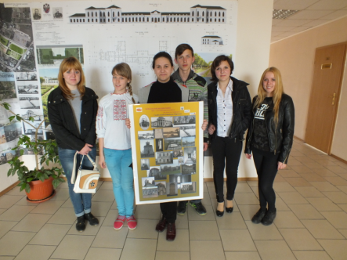
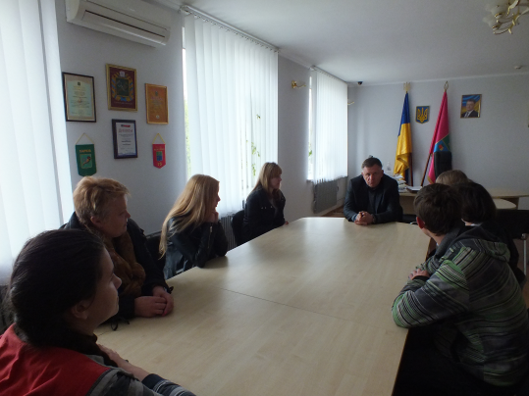
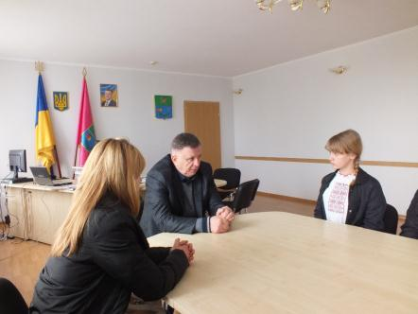
Слайд №6. Зустріч з міським головою м.Люботина
У ході проведення акції учасники проекту зустрілися з міським головою м. Люботина Лазуренком Леонідом Івановичем, під час якої діти цікавилися питанням про перспективи відродження історичного комплексу – садиби князів Святополк-Мирських.

Slide 8
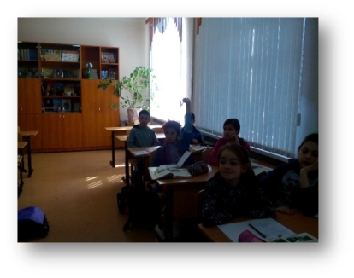
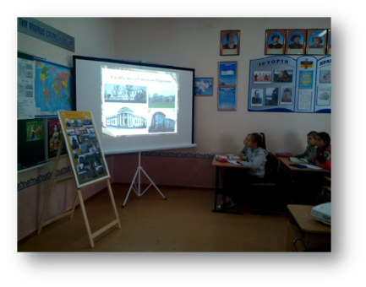
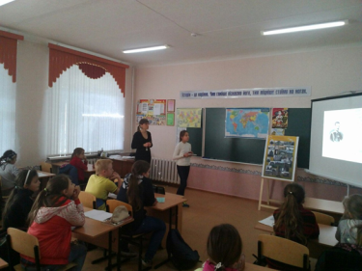
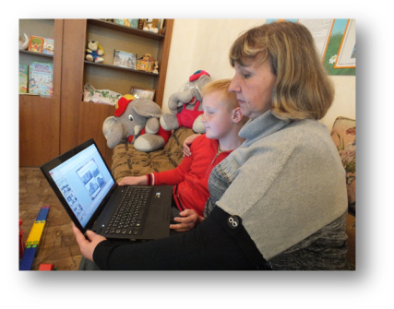
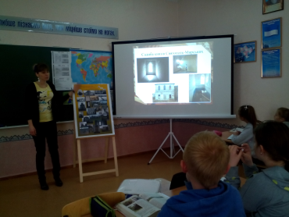
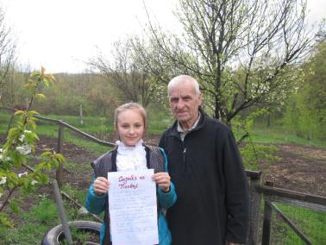
Слайд №7. Так народжується проект відбудови історичної пам'ятки
Не залишилися осторонь і учні 5 класу та їх батьки, які запропонували проект відбудови садиби.

Slide 9
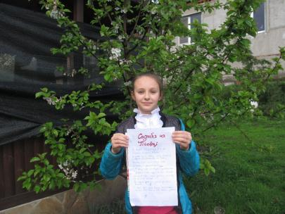
Ми сподіваємося, що наші намагання привернути увагу всіх небайдужих до проблеми збереження пам'яток історії, будуть недаремними!!!

